Slide 1

Федот 0.5.0
Краткий обзор релиза
1 октября 2026
Корпоративный AI-ассистент
Notes:
Сегодня коротко покажу, что вошло в версию 0.5.0 и какие ежедневные сценарии стали проще. На всю презентацию понадобится около пяти минут.
Источник фактов: CHANGELOG.md, версия 0.5.0.

Slide 2
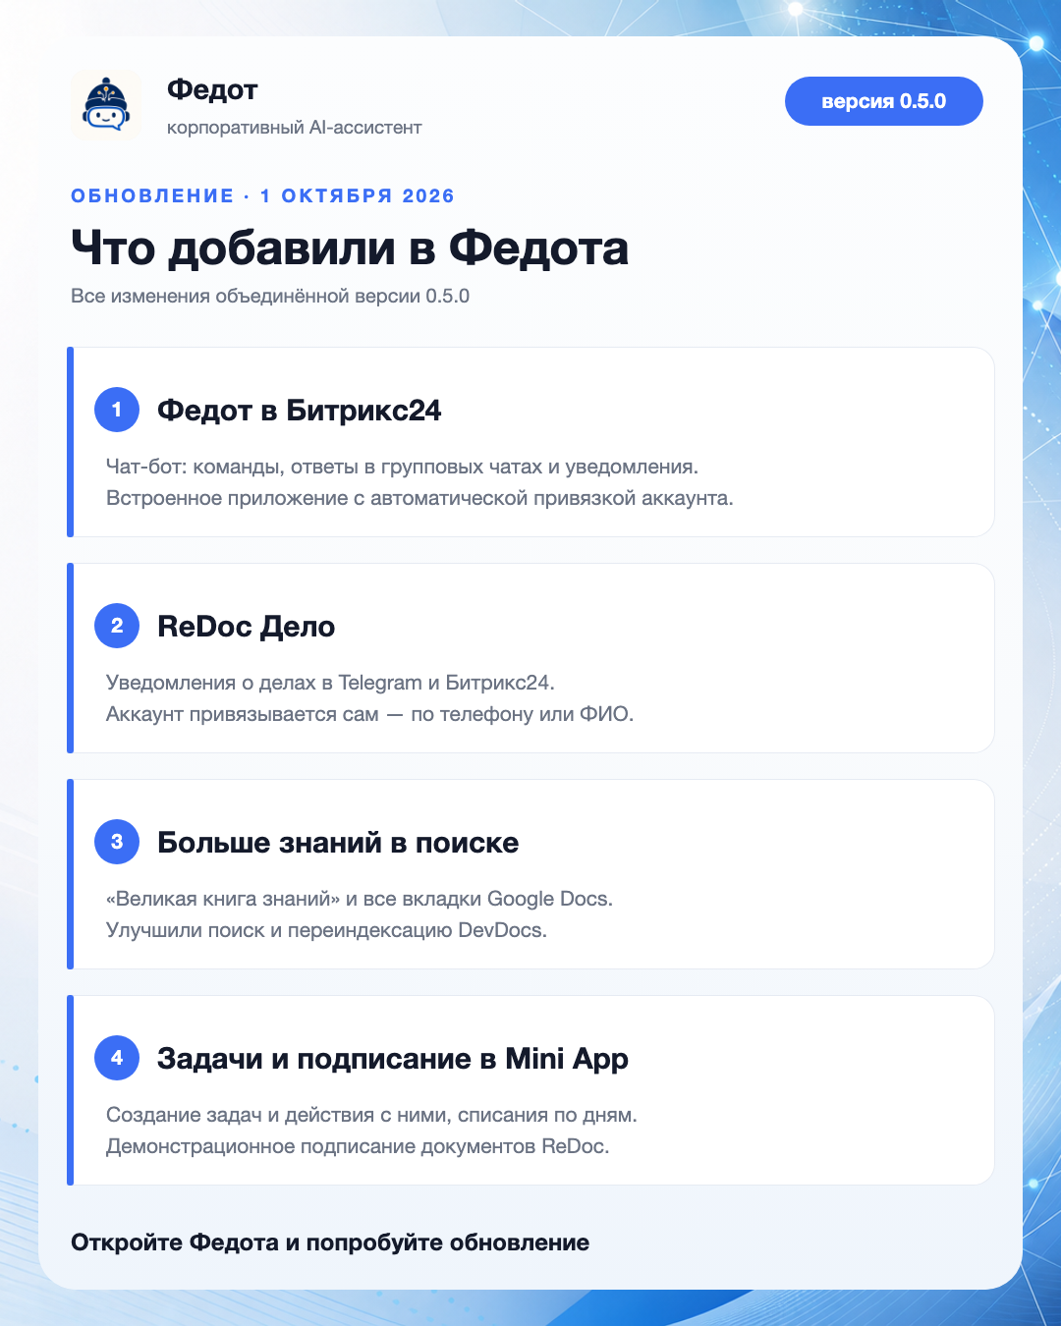
Что вошло в 0.5.0
Один релиз объединяет рабочие каналы, документы, поиск и ежедневные действия.
Сотруднику реже приходится переходить между системами, а важные события становятся заметнее.
Далее три ключевых сценария
02
Notes:
Главный результат релиза: Федот стал ближе к рабочему контексту сотрудника. Мы добавили полноценную работу в Битрикс24, уведомления и подписание ReDoc, расширили поиск и дополнили Mini App рабочими действиями.
Источник фактов: CHANGELOG.md, версия 0.5.0.

Slide 3

Федот в Битрикс24
Ассистент работает внутри привычного мессенджера
01
Чаты и команды
Ответы в личных и групповых чатах, реакции и рабочие команды.
02
Встроенное приложение
Аккаунт привязывается автоматически, в том числе без общего профиля.
03
Выбор каналов
Пользователь выбирает Telegram, MAX и Битрикс24 для разных уведомлений.
Меньше переключений между рабочими каналами
03
Notes:
Первое крупное изменение — Федот появился в Битрикс24 как чат-бот и встроенное приложение. Сотрудник может работать с командами и получать ответы прямо в мессенджере. Отдельно появилась настройка каналов: тип события и место доставки можно выбирать среди подключённых Telegram, MAX и Битрикс24.
Источник фактов: CHANGELOG.md, версия 0.5.0. Иллюстрация создана для этой презентации.

Slide 4

ReDoc Дело
Новые дела и запросы подписи доходят до нужного сотрудника
01
Уведомления о делах
Доставка работает в Telegram и Битрикс24.
02
Автоматическая привязка
Федот находит аккаунт по телефону или ФИО с учётом транслитерации.
03
Запросы подписи
Сообщения получают и сотрудники без аккаунта Федота в Битрикс24.
В Mini App доступно демонстрационное подписание документов
04
Notes:
Второй сценарий связан с ReDoc Дело. Федот уведомляет о новых делах и запросах подписи. Аккаунт связывается автоматически по телефону или ФИО, включая транслитерацию. Для сотрудников без аккаунта Федота запрос подписи может прийти в личный чат Битрикс24. Также исправлены повторные и пропущенные уведомления.
Источник фактов: CHANGELOG.md, версия 0.5.0. Иллюстрация создана для этой презентации.

Slide 5

Поиск и Mini App
Больше полезных действий в одном интерфейсе
01
Больше знаний
«Великая книга знаний», все вкладки Google Docs и улучшенный DevDocs.
02
Работа с задачами
Поиск последних задач по сотруднику, создание задач и действия с ними.
03
Учёт времени
Списания по дням можно создавать, обновлять и удалять.
Индекс обновляется быстрее и использует больше источников
05
Notes:
Третий сценарий объединяет поиск и Mini App. Поиск теперь использует «Великую книгу знаний», все вкладки Google Docs и улучшенный индекс DevDocs. В Redmine можно найти последние задачи конкретного сотрудника. В Mini App добавлены создание задач, действия с ними и более подробная работа со списаниями времени.
Источник фактов: CHANGELOG.md, версия 0.5.0. Иллюстрация создана для этой презентации.

Slide 6
С чего начать
01
Откройте Федота в Битрикс24
02
Проверьте связанные аккаунты
03
Выберите каналы и типы уведомлений
Основа релиза
Защита системного промпта, единые права связанного аккаунта и более устойчивый CI/CD
06
Notes:
После презентации предлагаю проверить три вещи: открыть Федота в Битрикс24, убедиться, что аккаунты связаны, и выбрать подходящие каналы уведомлений. Под пользовательскими изменениями также есть техническая основа: усилена защита промпта, права работают на уровне связанного аккаунта, а CI/CD стал устойчивее.
Источник фактов: CHANGELOG.md, версия 0.5.0.

